Slide 1
결제서비스 기능확장
1 시나리오 소개

Slide 2
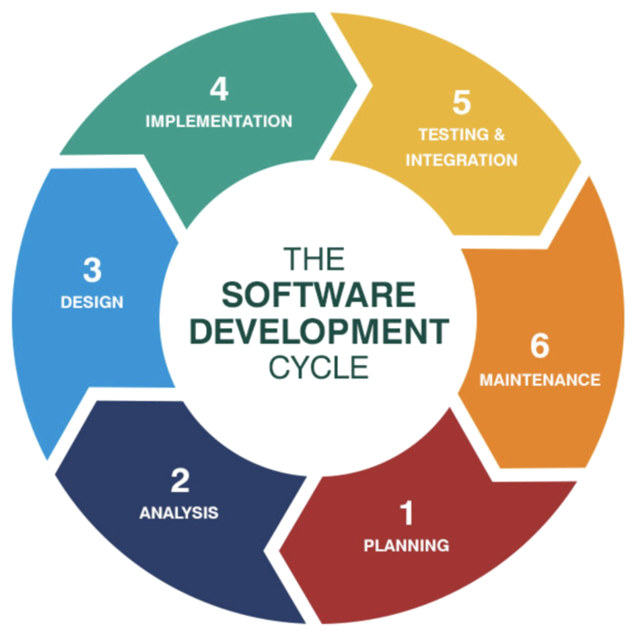
소프트웨어 생명주기
1.
시나리오 소개
SDLC (Sofrware Development Life Cycle)
Notes:
SDLC (소프트웨어 개발 라이프사이클)
ISO 12207
- 23개 프로세스, 95개 Activity, 223개 산출물

Slide 3
시나리오 소개
1.
시나리오 소개
1. 결제 재처리
2. 결제 이력 조회성능 개선
Notes:
SDLC (소프트웨어 개발 라이프사이클)
ISO 12207
- 23개 프로세스, 95개 Activity, 223개 산출물

Slide 4
결제서비스 기능확장
2 시나리오 1 : 결제 재처리

Slide 5
시나리오 1 : 결제 재처리 (MVC)
2.
시나리오 1 :
결제 재처리
결제 서비스
(MVC)
MQ
결제 Consumer
PG
Notes:
Payment Queue, Retry Queue, Dead Letter Queue 로 분리한다.

Slide 6
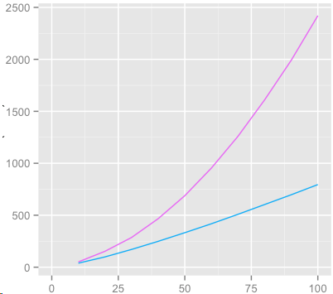
Backoff 전략
2.
시나리오 1 :
결제 재처리
Exponential Backoff
2^{n}
Retry 1 → 2 sec
Retry 2 → 4 sec
Retry 3 → 8 sec
https://aws.amazon.com/blogs/architecture/exponential-backoff-and-jitter

Slide 7
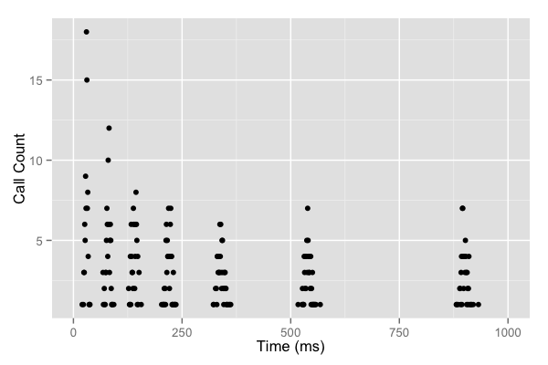
Backoff 전략
2.
시나리오 1 :
결제 재처리
Exponential Backoff
2^{n}
Retry 1 → 2 sec
Retry 2 → 4 sec
Retry 3 → 8 sec
https://aws.amazon.com/blogs/architecture/exponential-backoff-and-jitter

Slide 8
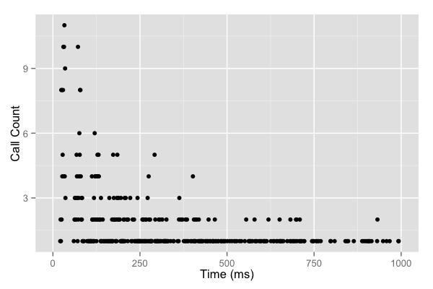
Backoff 전략
2.
시나리오 1 :
결제 재처리
Exponential Backoff & Jitter
temp = base + 2^{n}
temp / 2 + (0 ~ temp / 2).random
→ delay
https://aws.amazon.com/blogs/architecture/exponential-backoff-and-jitter

Slide 9
시나리오 1 : 결제 재처리 (Webflux)
2.
시나리오 1 :
결제 재처리
Marker
결제 서비스
(Webflux)
PG
Notes:
Payment Queue, Retry Queue, Dead Letter Queue 로 분리한다.

Slide 10
결제서비스 기능확장
3 시나리오 2 : 주문이력 성능개선 (분석 및 설계)

Slide 11
시나리오 2 : 주문이력 성능개선
3.
시나리오 2 :
주문이력
성능개선
SELECT *
FROM TB_ORDER
WHERE many condition
ORDER BY created_at DESC
LIMIT 10
OFFSET 19876540

Slide 12
시나리오 2 : 주문이력 성능개선
3.
시나리오 2 :
주문이력
성능개선
SELECT *
FROM TB_ORDER
WHERE many condition
AND orderId >= 299876541
ORDER BY created_at DESC
LIMIT 10
OFFSET 299876540

Slide 13
시나리오 2 : 주문이력 성능개선
3.
시나리오 2 :
주문이력
성능개선
Order
(RDB)
결제 서비스
PG
MQ
History
(Elasticsearch)
Another
Consumer

Slide 14
결제서비스 기능확장
4 Elasticsearch

Slide 15
Elasticsearch
4.
Elasticsearch
Apache Lucene 기반의 분산 검색엔진
Java
2010 release
대량 데이터를 NRT (Near Real Time) 하게 저장, 검색, 분석
Restful API 지원
Kibana

Slide 16
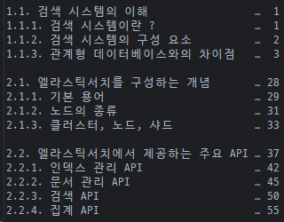
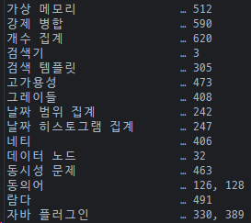
Elasticsearch
4.
Elasticsearch
색인 (Index)
역색인 (Reverted Index)

Slide 17
Elasticsearch
4.
Elasticsearch
RDB vs Elasticsearch
RDB | Elasticsearch
Table | Index
Row | Document
Column | Field

Slide 18
Elasticsearch
4.
Elasticsearch
Elasticsearch 검색 방법
Query | Filter
가장 유사한 결과를 찾는 개념 | RBD 의 WHERE 에 해당
전문 검색 (Full text search) | 정확값 검색 (Exact value)
Not cached | Cached
Score 기반 | Bool (0, 1)

Slide 19
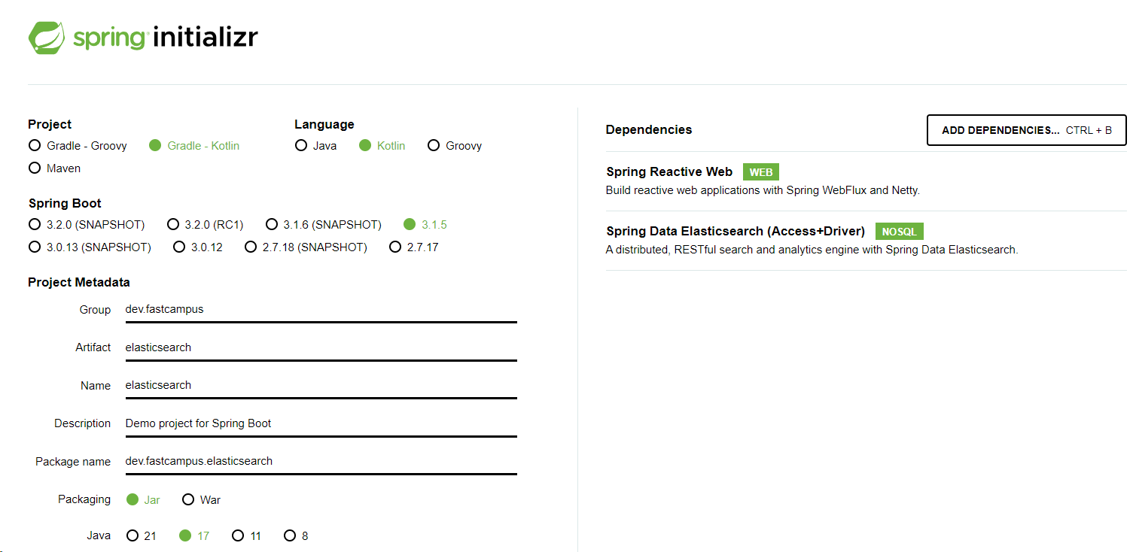
개발환경 구성
5.
Kafka
Spring initializr
https://start.spring.io
https://start.spring.io/#!type=gradle-project-kotlin&language=kotlin&platformVersion=3.1.5&packaging=jar&jvmVersion=17&groupId=dev.fastcampus&artifactId=elasticsearch&name=elasticsearch&description=Demo%20project%20for%20Spring%20Boot&packageName=dev.fastcampus.elasticsearch&dependencies=webflux,data-elasticsearch
Notes:
프로젝트 환경을 구성해 보겠습니다.
<<설명>>

Slide 20
결제서비스 기능확장
5 Kafka

Slide 21
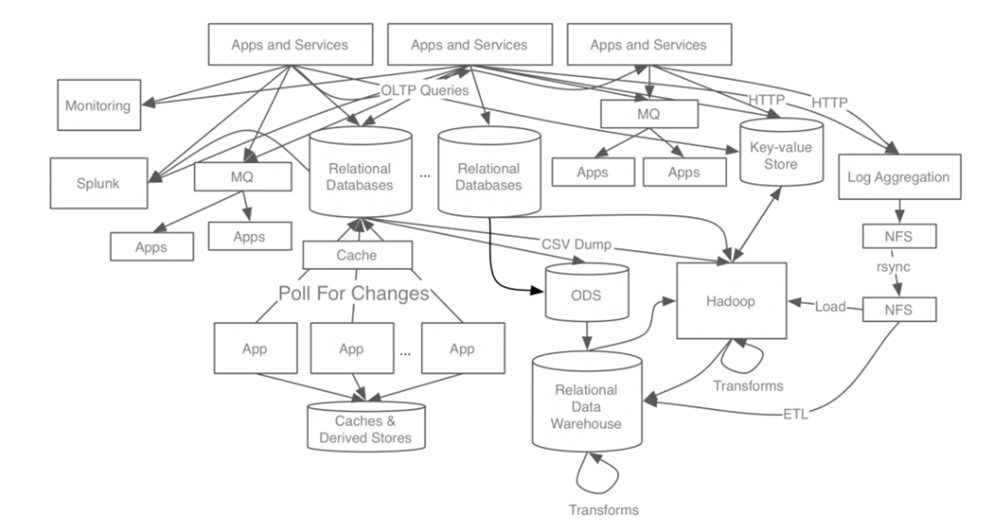
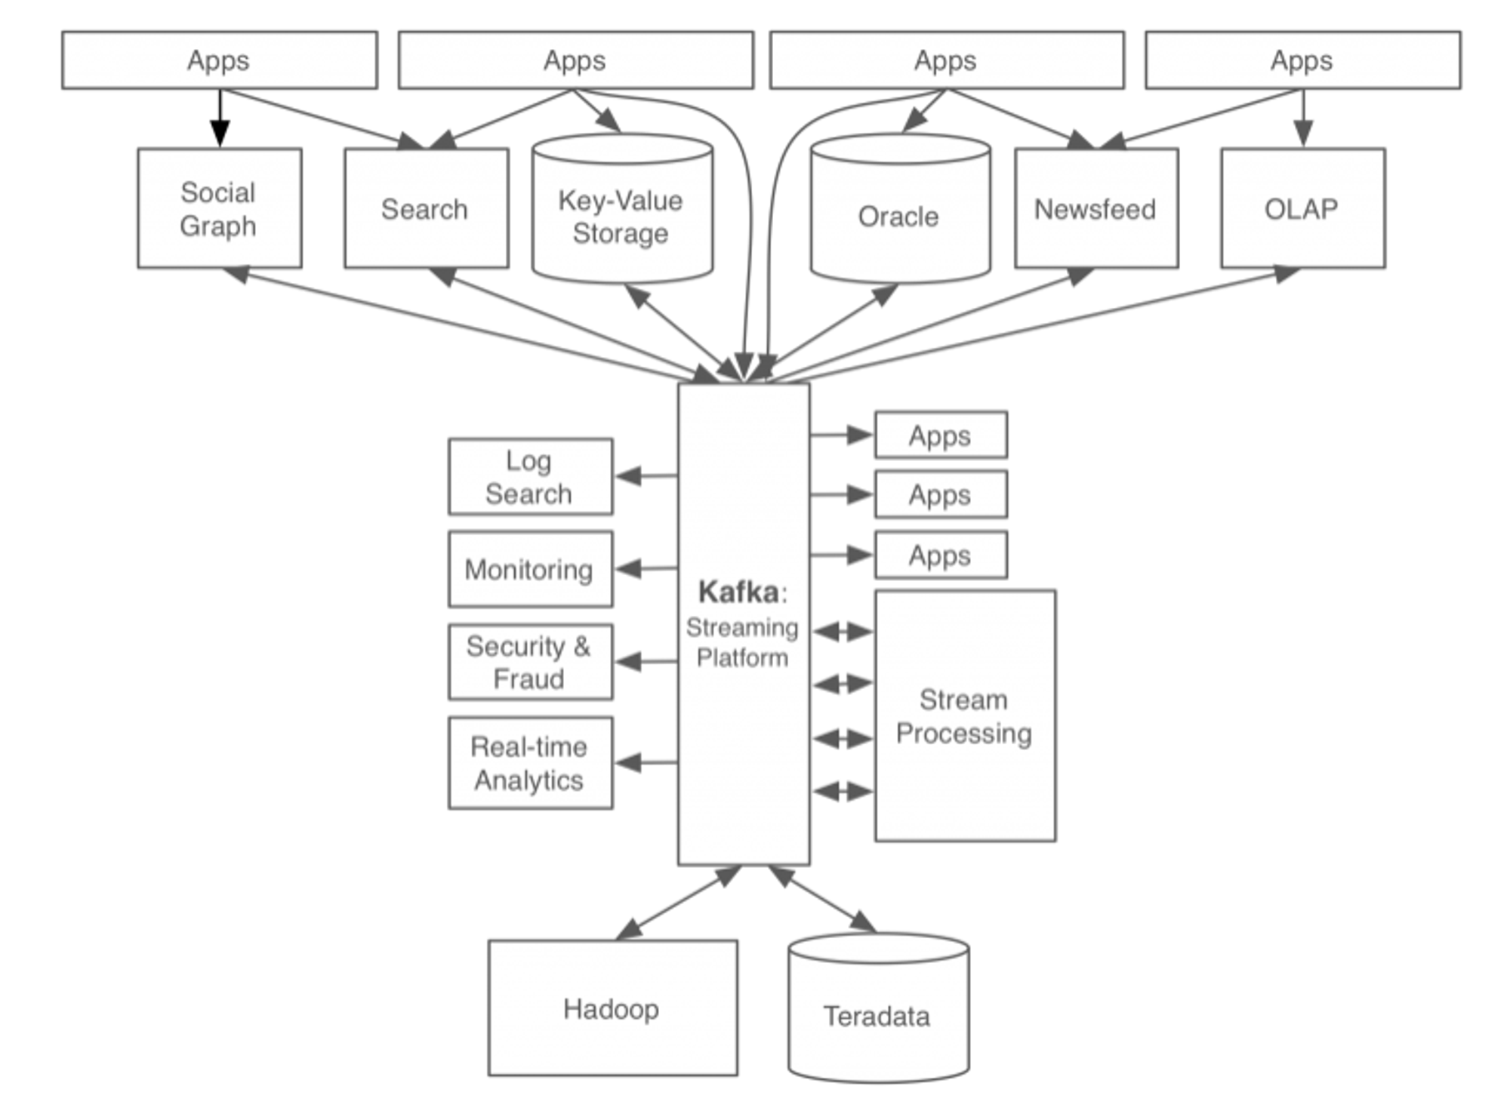
Kafka
5.
Kafka
AsIs
ToBe

Slide 22
Kafka
5.
Kafka
Zookeeper
Producer
Kafka
cluster
Consumer
Publish
Subscribe

Slide 23
Kafka
5.
Kafka
Kafka cluster
Producer #1
Consumer #1
Topic #1
Partition #1
Partition #2
Consumer #2
Topic #2
Consumer #3
Producer #2
Partition #1
Consumer #4

Slide 24
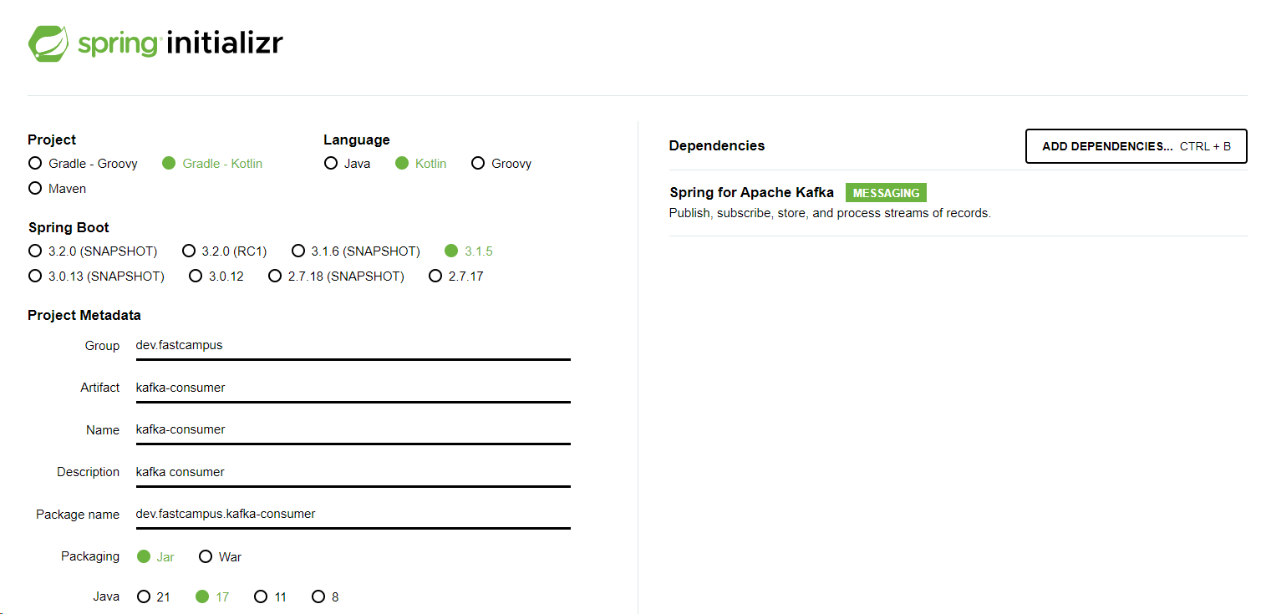
개발환경 구성
5.
Kafka
Spring initializr
https://start.spring.io
https://start.spring.io/#!type=gradle-project-kotlin&language=kotlin&platformVersion=3.1.4&packaging=jar&jvmVersion=17&groupId=dev.fastcampus&artifactId=kafka-consumer&name=kafka-consumer&description=kafka consumer&packageName=dev.fastcampus.kafka-consumer&dependencies=kafka
Notes:
프로젝트 환경을 구성해 보겠습니다.
<<설명>>

Slide 25
결제서비스 기능확장
6 시나리오 2 : 주문이력 성능개선 (구현)

